Slide 1
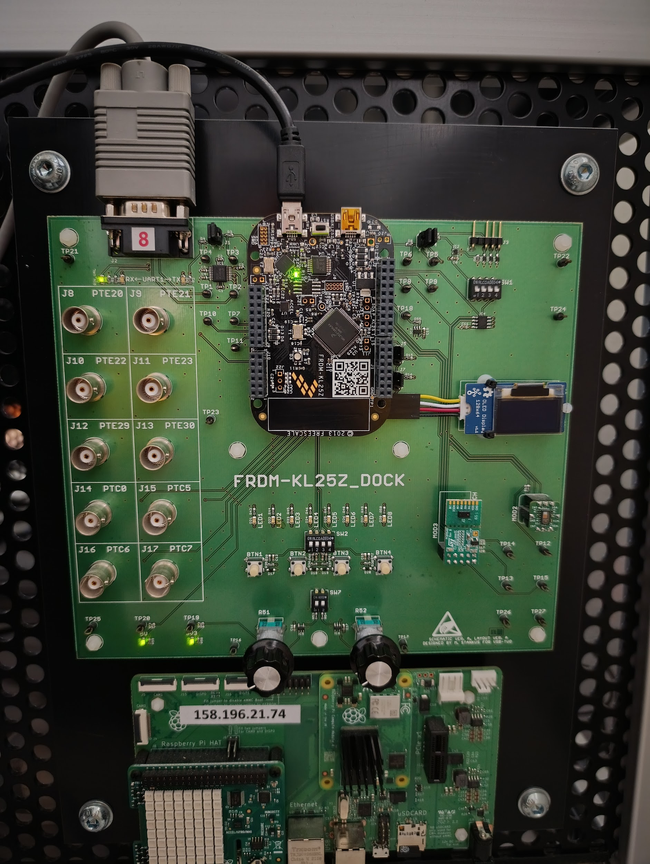
RGB hádačka2
DIODA
Klíš, Petrakovič

Slide 2
Návrh
Cíl – replika původní hry
Návrh – co nejjednodušší
Pravidla:
Zmáčkni tlačítko 4 pro spuštění hry
Zapamatuj si barvu na RGB LED
Po zhasnutí LED nastav zapamatovanou barvu pomocí potenciometru a tlačítek 1 - 3
Na LED bargrafu se zobrazí tvoje skóre po vyhodnocení hry

Slide 3
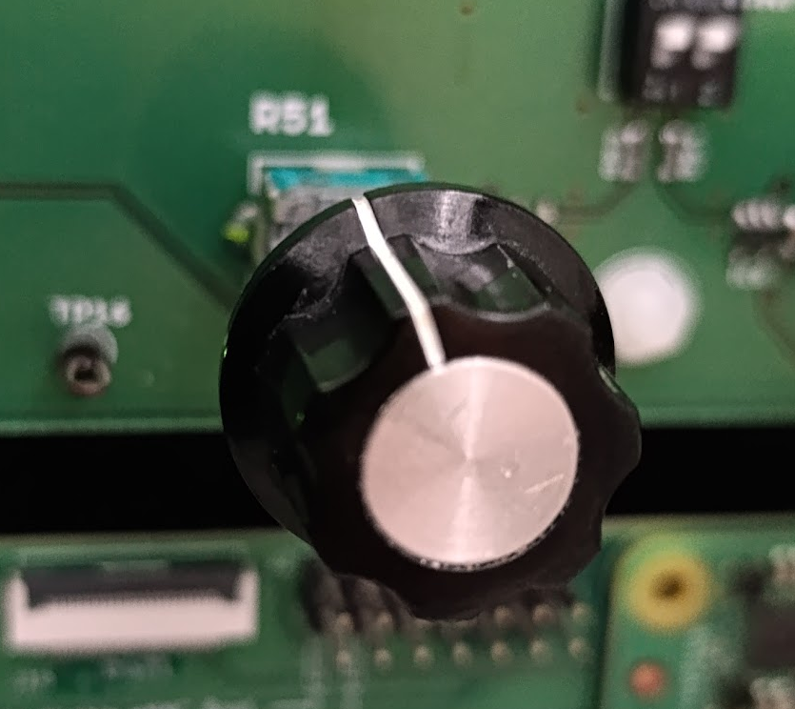
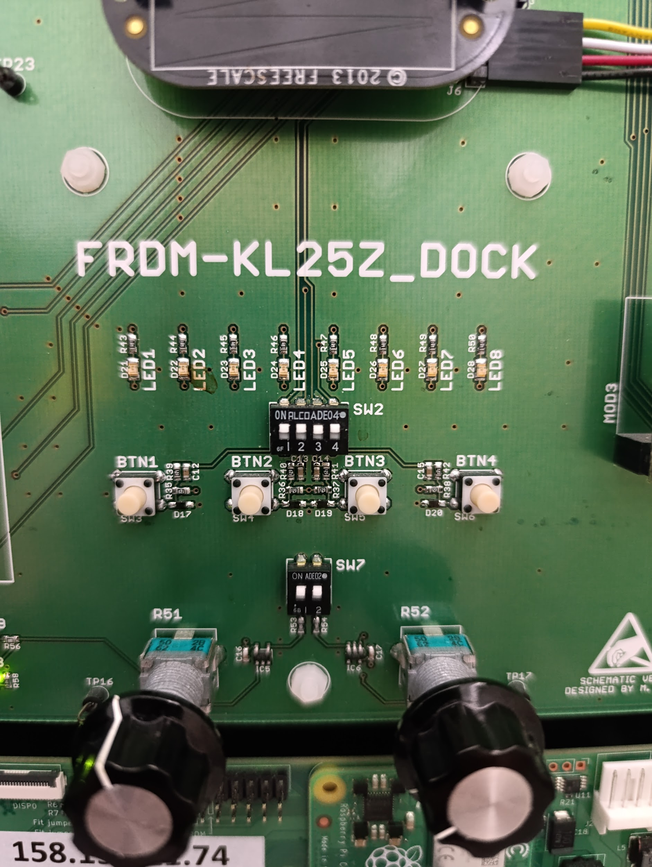
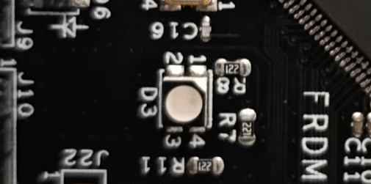
HW
Vstupní periferie
Výstupní periferie
Vnitřní periferie: GPIOX, PORTX, SYSTICK, ADC

Slide 4
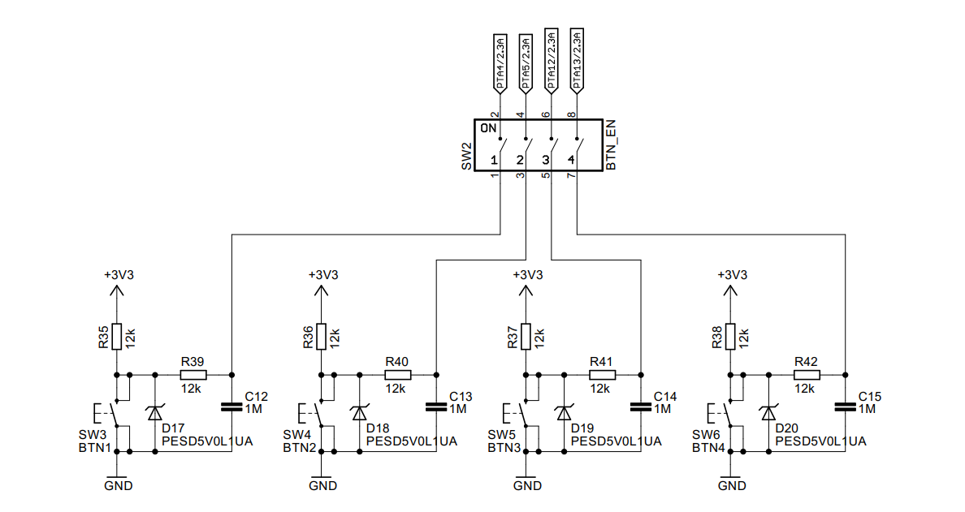
Schéma tlačítek
https://homel.vsb.cz/~cho0178/MCU/FRDM-KL25Z_DOCK.pdf#page=9

Slide 5
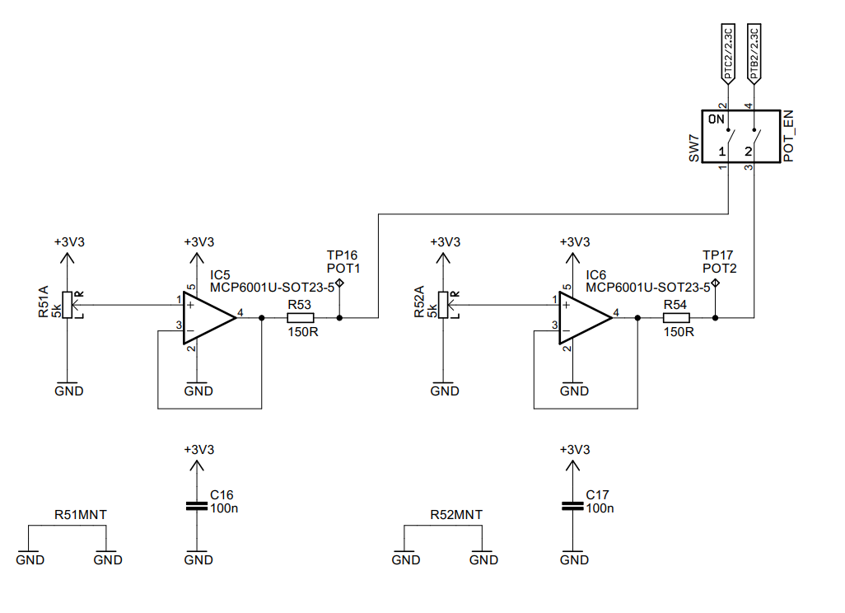
Schéma potenciometrů
https://homel.vsb.cz/~cho0178/MCU/FRDM-KL25Z_DOCK.pdf#page=10

Slide 6
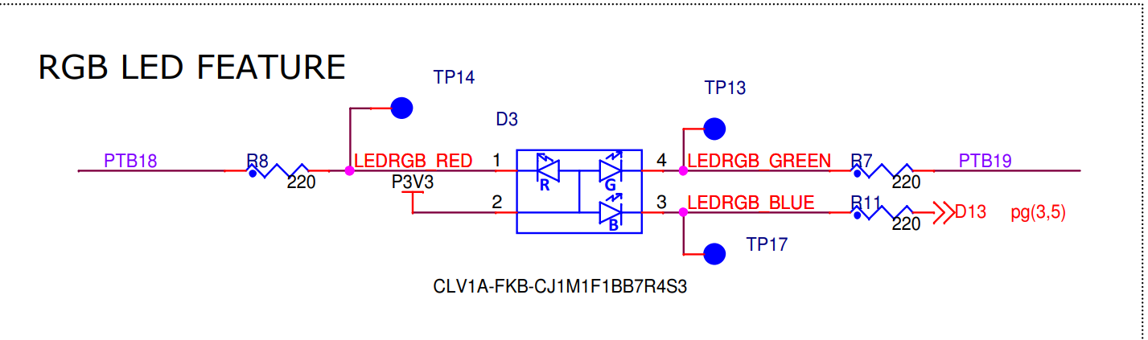
Schéma RGB LED
https://homel.vsb.cz/~cho0178/MCU/SPF-27556_REV_F.pdf#page=3

Slide 7
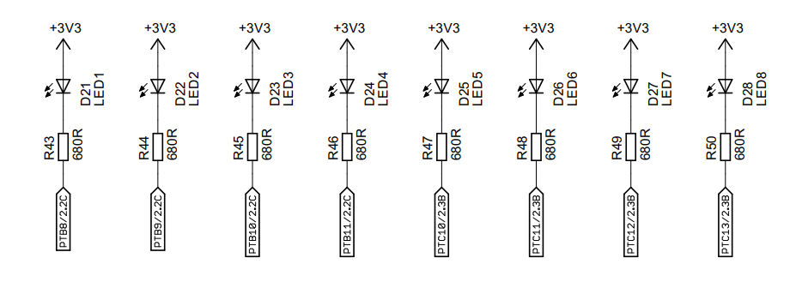
Schéma LED bargrafu
https://homel.vsb.cz/~cho0178/MCU/FRDM-KL25Z_DOCK.pdf#page=9

Slide 8
VIDEO
https://drive.google.com/file/d/1kshtTRyKdW7aJEfCBSlOteHfFFQKh84q/view?usp=sharing

Slide 9
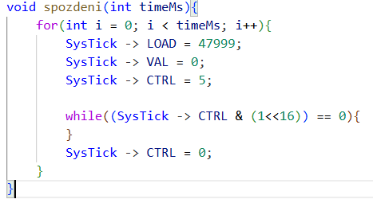
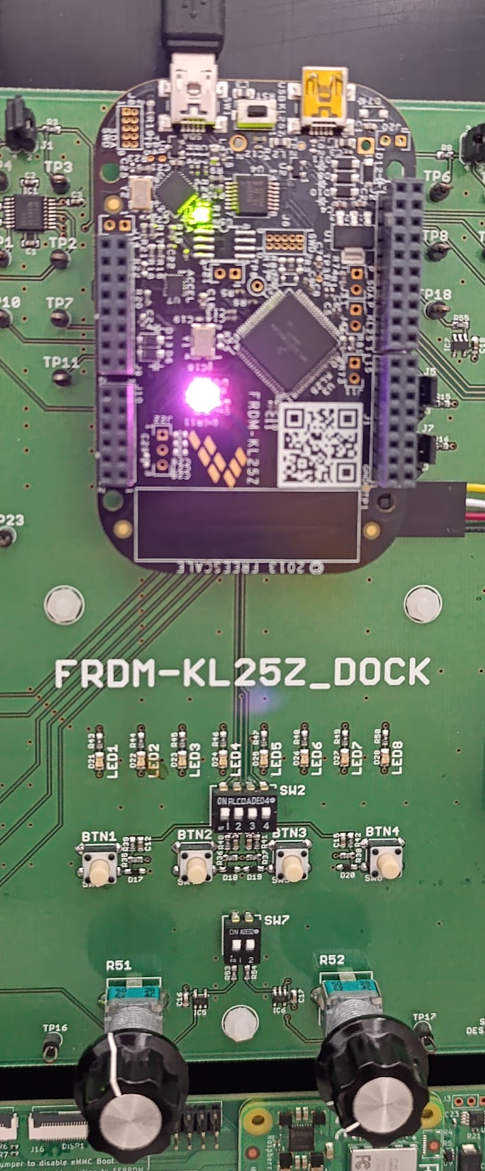
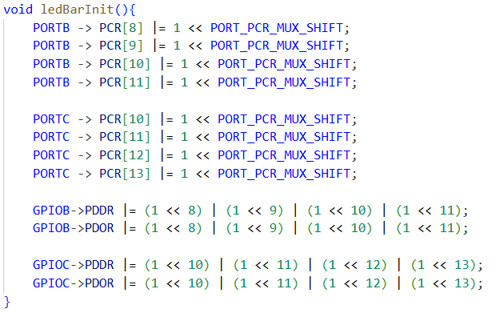
SW
Vlastní: arduinoKP
funkce pro ovládání mikrokontroleru
Skill Issue - funkce random

Slide 10
EXP
Šlo – porozumění principů
Nešlo – LED Bargraf, chyby (negace, záměna | a &), zprovoznění funkce random
Nástroje – PlatformIO, ChatGPT, GitHub Copilot (plugin VSCode)

Slide 11
Závěr
Co jinak? - Lepší porozumění jak mikrokontroler funguje
Líbilo - Předpřipravené zapojení, složka demo s inspirací
Nelíbilo – Složitost systému
Původní návrh na 100%

